Slide 1
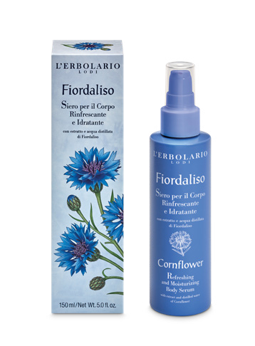






L’ ERBOLARIO
Ficha técnica – comercial
FIORDALIS
Sérum corporal refrescante e hidratante
con extracto y agua destilada de Fiordalis
Ref: 026.114
PARA TODO TIPO DE PIELES
98% Ingredientes de origen natural*
*El porcentaje restante
de ingredientes garantiza la estabilidad y el placer del producto.
PRESENTACIÓN
Info
Una pequeña flor con un encanto muy especial, el Fiordalis se ha convertido en un ingrediente de belleza como extracto y agua destilada, los protagonistas especiales que enriquecen este fragante suero corporal. Perfecto para los amantes de las texturas ligeras y de rápida absorción, se aplica con un suave masaje para refrescar e hidratar la epidermis, a la vez que le ofrece un efecto suavizante y sedoso, junto con una suave fragancia.
FUNCIONALIDAD
Extracto de Fiordalis y agua destilada
EXTRACTO: EMOLIENTE - SUAVIZANTE
AGUA DESTILADA: SUAVIZANTE – REFRESCANTE
Centaurea cyanus Flower extract, Centaurea cyanus Flower Water
De los pétalos del Fiordalis, mediante extracción realizada con glicerina vegetal, hemos obtenido un extracto rico en polifenoles, como el ácido gálico con acción tonificante y emoliente, y taninos, como el ácido tánico con acción suavizante y compactadora en la superficie de la epidermis. De un segundo ciclo de procesado de los pétalos del Fiordalis, hemos obtenido un destilado con una agradable acción refrescante.
Gel de alginato
HIDRATANTE – EMOLLIENTE
La textura fresca de este sérum se perfecciona con la presencia del gel a base de alginato, que confiere al producto no sólo una textura y suavidad inigualables, sino que también realiza una eficaz acción hidratante, sedosa y emoliente al actuar en sinergia con las sustancias funcionales del producto
Ácido succínico
LEVIGANTE
Succinic acid
De la fermentación del azúcar derivado del maíz se obtiene Ácido Sucínico 100% natural. En esta formulación tiene una acción alisadora, y da suavidad a la epidermis. También favorece la renovación celular natural con un efecto tonificante y compactante.
Ácido fítico del salvado de arroz
EXFOLIANTE
Phytic acid
Este activo tiene una acción exfoliante suave, que permite que la piel seca recupere el grado adecuado de hidratación y suavidad.
Uso
Aplicar sobre el cuerpo con un ligero masaje, antes de aplicar la Crema Corporal Fiordalis para una mayor hidratación. Usado solo, es excelente para una acción regeneradora y refrescante, incluso en la temporada más calurosa.
Ventas Relacionadas
Toda la línea Fiordaliso
Tamaño y material
Botella de 150 ml en PET reciclado al 25% con dosificador. Reciclable.
Etiquetado ambiental
Para la correcta eliminación de los componentes del embalaje, toda la información necesaria se muestra en la tabla relativa a la recogida diferenciada, presente en el envase o en el embalaje primario.
SIN
RICICLABILE AL 100%
SILICONAS
PARABENOS
PETROLATO
Supervisión de contenidos
de 8 metales* para minimizar el riesgo de alergia y así proteger incluso las pieles más sensibles. *Níquel
Plomo, arsénico, cadmio, mercurio, antimonio, cromo y cobalto.
SENZA INGREDIENTI DI DERIVAZIONE ANIMALE

